Slide 1

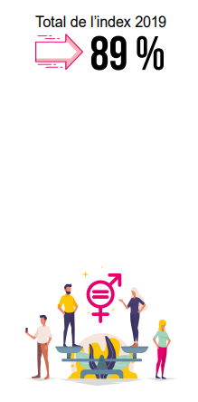
Écarts de rémunérations
39/40
Écarts de taux d’augmentations
20/20
Écarts de taux de promotions
15/15
RÉSULTAT DE L’INDEX ÉGALITÉ PROFESSIONNELLE FEMMES/HOMMES
% d’augmentation au retour d’un congé de maternité
Incalculable
Sous-représentation des + hautes rémunérations
0/10
Total de l’index 2025
87/100
Rappel score de l’index 2024
89/100

